Slide 1
Bài 1. KHÁI NIỆM LẬP TRÌNH VÀ NGÔN NGỮ LẬP TRÌNH
1. Khái niệm lập trình và ngôn ngữ lập trình
2. Thông dịch và biên dịch
3. Ví dụ

Slide 2
1. Khái niệm lập trình và ngôn ngữ lập trình:
1
2
3
4
5
Hãy nhắc lại các bước để giải một bài toán trên máy tính mà em đã được học ở lớp 10?
Xác định bài toán
Lựa chọn hoặc thiết kế thuật toán
Viết chương trình
Hiệu chỉnh
Viết tài liệu
Trong các bước trên, bước nào có nghĩa là chúng ta lập trình để giải bài toán trên máy tính?
Bước thứ 3

Slide 3
1. Khái niệm lập trình và ngôn ngữ lập trình:
cấu trúc dữ liệu và các câu lệnh
Lập trình: là việc sử dụng của ngôn ngữ lập trình cụ thể để mô tả dữ liệu và diễn đạt các thao tác của thuật toán.
Ngôn ngữ lập trình:
Ngôn ngữ máy: Các lệnh được mã hóa bằng các kí hiệu 0 – 1. Chương trình được viết trên ngôn ngữ máy có thể nạp vào bộ nhớ và thực hiện ngay.
Hợp ngữ: Sử dụng các từ viết tắt tiếng Anh để diễn tả câu lệnh
Ngôn ngữ bậc cao: Các lệnh được mã hóa bằng một ngôn ngữ gần với ngôn ngữ tiếng Anh. Chương trình viết trên ngôn ngữ bậc cao cần phải chuyển đổi sang ngôn ngữ máy mới có thể thực hiện được.

Slide 4
Kết quả của việc lập trình là gì?
1. Khái niệm lập trình và ngôn ngữ lập trình:
Chương trình máy tính
Có những loại ngôn ngữ lập trình nào?
Ngôn ngữ máy
Hợp ngữ
Ngôn ngữ bậc cao.

Slide 5
2. Thông dịch và biên dịch:
Chương trình dịch: Là chương trình dùng để chuyển sang
ngôn ngữ bậc cao
ngôn ngữ máy
Chương trình dịch
Thông dịch
Biên dịch
Có hai loại chương trình dịch đó là những loại nào?

Slide 6
Thông dịch:
2. Thông dịch và biên dịch:
Bước 1: Kiểm tra tính đúng đắn của lệnh tiếp theo trong chương trình nguồn.
Bước 2: Chuyển lệnh đó thành ngôn ngữ máy.
Bước 3: Thực hiện các câu lệnh vừa được chuyển đổi.
Em hãy cho ví dụ thực tiễn của thông dịch?

Slide 7
Biên dịch:
2. Thông dịch và biên dịch:
Bước 1: Duyệt, phát hiện lỗi, kiểm tra tính đúng đắn của lệnh trong chương trình nguồn.
Bước 2: Dịch toàn bộ chương trình nguồn thành một chương trình trên ngôn ngữ máy.
Em hãy cho ví dụ thực tiễn của biên dịch?

Slide 8
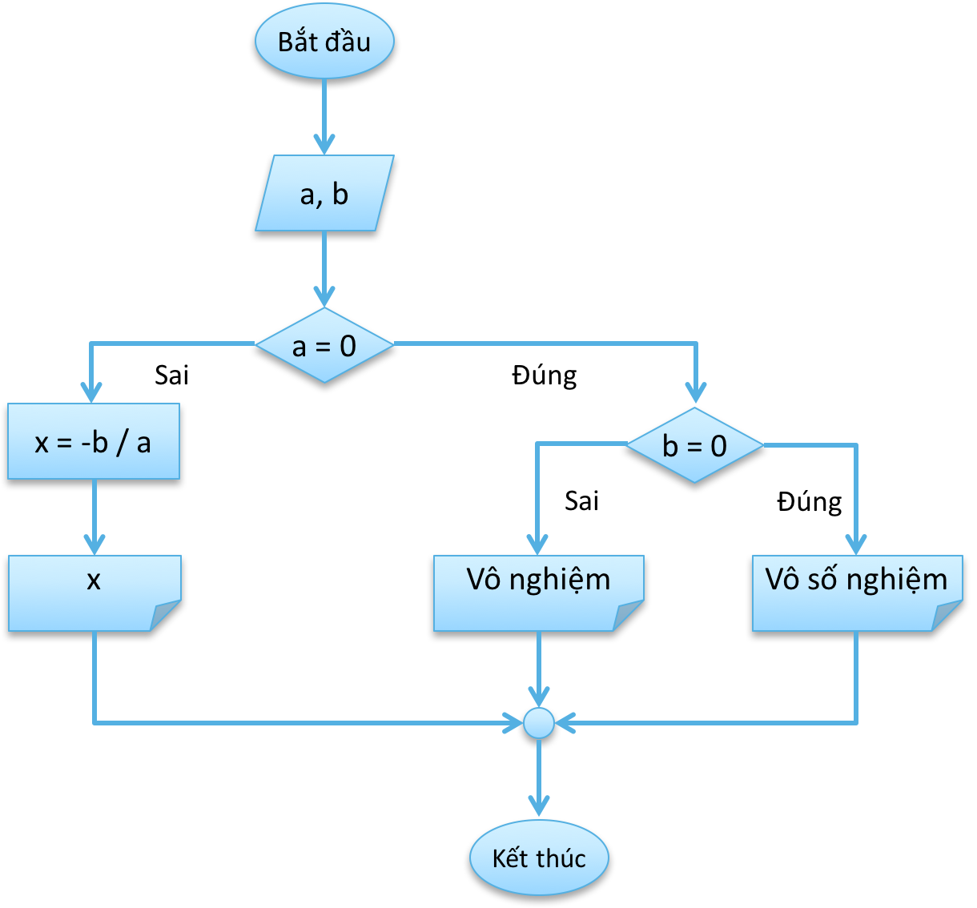
Bài toán giải phương trình bậc nhất 1 ẩn ax+b=0
3. Ví dụ:
Bước 1: xác định bài toán
Input:……….
Output:……..
a, b
Nghiệm x
Bước 2: Thiết kế thuật toán

Slide 9
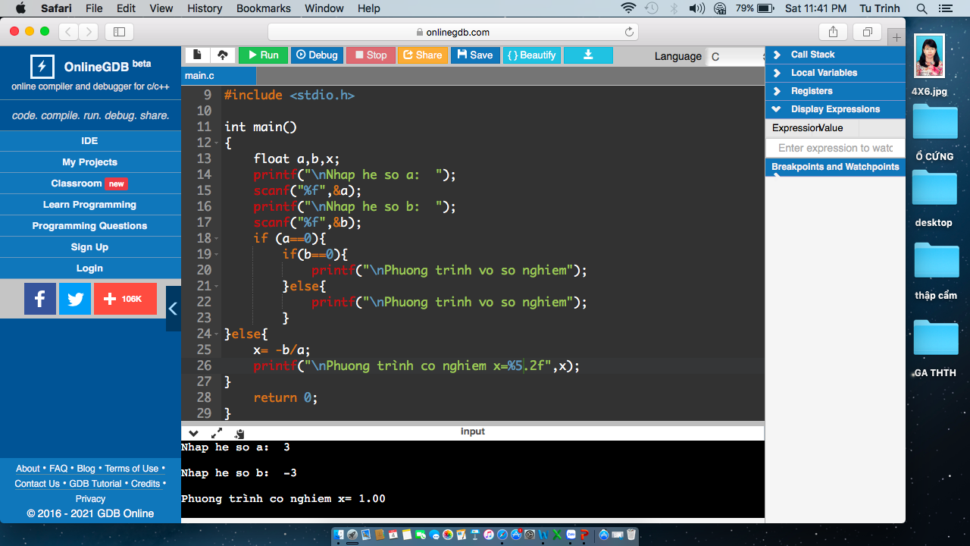
Bài toán giải phương trình bậc nhất 1 ẩn ax+b=0
3. Ví dụ:
Bước 3: Viết chương trình
Bước 4: Chạy thử
Bước 5: Viết tài liệu

Slide 10
BÀI TẬP CŨNG CỐ
Câu 1. Em hãy chọn đáp án ĐÚNG:
A. Có 3 loại ngôn ngữ lập trình: C, Pascal, Python
B. Có 3 loại ngôn ngữ lập trình: Pascal, Assembly, C#
C. Có 4 loại ngôn ngữ lập trình: Ngôn ngữ máy, Java, Pascal, ngôn ngữ lập trình bậc thấp.
D. Có 3 loại ngôn ngữ lập trình: ngôn ngữ máy, hợp ngữ, ngôn ngữ lập trình bậc cao
Câu 2. Chương trình dịch có tác dụng gì?
A. Chuyển đổi từ ngôn ngữ bậc cao sang ngôn ngữ máy
B. Hỗ trợ lập trình viên viết chương trình cho đúng
C. Chuyển đổi từ ngôn ngữ lập trình sang ngôn ngữ tự nhiên
D. Chuyển đổi từ tiếng Anh sang tiếng Việt cho lập trình viên

Slide 11
BÀI TẬP CŨNG CỐ
Câu 1. Vì sao phải cần có chương trình dịch?
Câu 2. Phân biệt giữa thông dịch và biên dịch?

